Slide 1
الفصل الثالث ANOVA تحليل التباين
التصنيف الأحادي (في حالة تساوي احجام العينات)

Slide 2
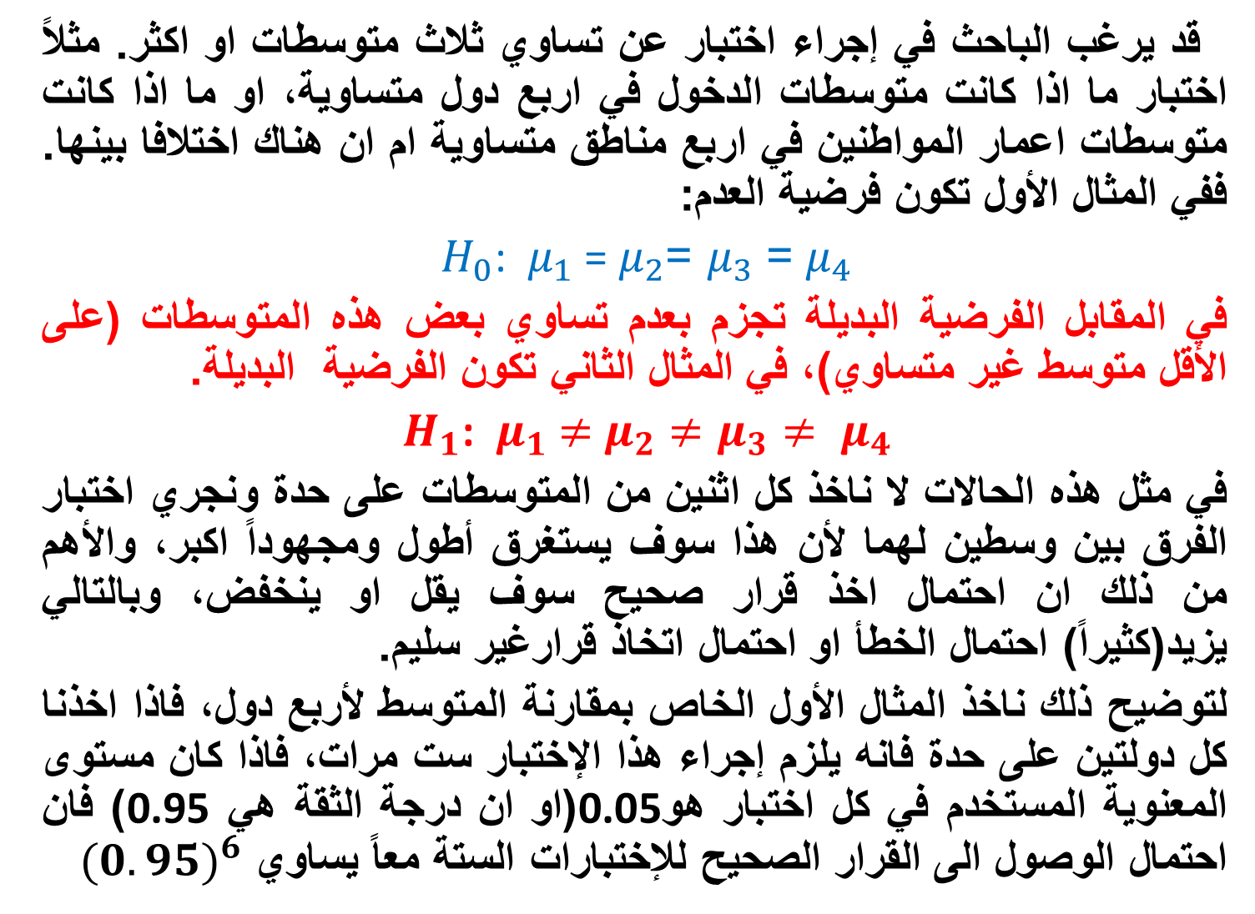
قد يرغب الباحث في إجراء اختبار عن تساوي ثلاث متوسطات او اكثر. مثلاً اختبار ما اذا كانت متوسطات الدخول في اربع دول متساوية، او ما اذا كانت متوسطات اعمار المواطنين في اربع مناطق متساوية ام ان هناك اختلافا بينها. ففي المثال الأول تكون فرضية العدم:
$μ_{4}$= $μ_{3}$ =$H_{0}$: $μ_{1}$ = $μ_{2}$
في المقابل الفرضية البديلة تجزم بعدم تساوي بعض هذه المتوسطات (على الأقل متوسط غير متساوي)، في المثال الثاني تكون الفرضية البديلة.
$μ_{4}$ $≠$ $μ_{3}$ $≠$ $H_{1}$: $μ_{1}$ $≠$ $μ_{2}$
في مثل هذه الحالات لا ناخذ كل اثنين من المتوسطات على حدة ونجري اختبار الفرق بين وسطين لهما لأن هذا سوف يستغرق أطول ومجهوداً اكبر، والأهم من ذلك ان احتمال اخذ قرار صحيح سوف يقل او ينخفض، وبالتالي يزيد(كثيراً) احتمال الخطأ او احتمال اتخاذ قرارغير سليم.
لتوضيح ذلك ناخذ المثال الأول الخاص بمقارنة المتوسط لأربع دول، فاذا اخذنا كل دولتين على حدة فانه يلزم إجراء هذا الإختبار ست مرات، فاذا كان مستوى المعنوية المستخدم في كل اختبار هو0.05(او ان درجة الثقة هي 0.95) فان احتمال الوصول الى القرار الصحيح للإختبارات الستة معاً يساوي ${(0.95)}^{6}$

Slide 3
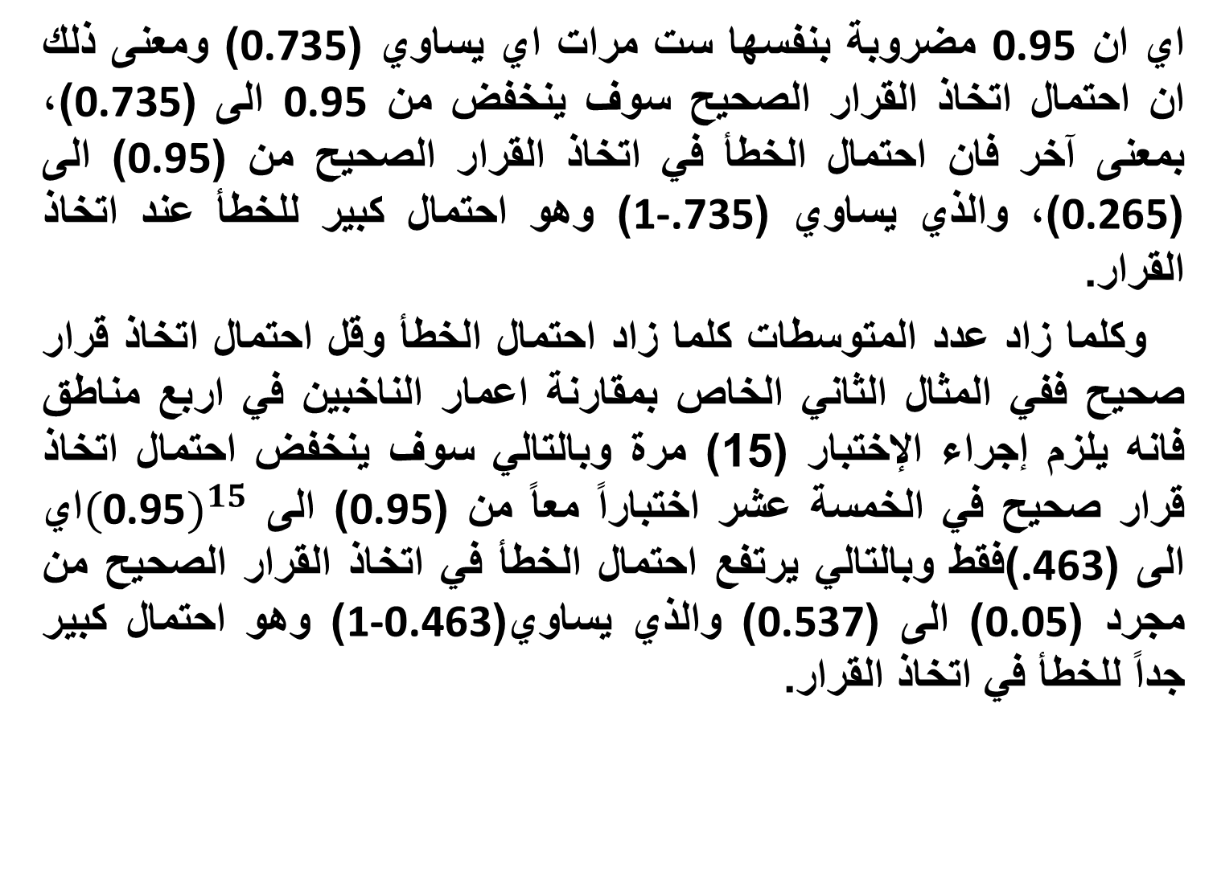
اي ان 0.95 مضروبة بنفسها ست مرات اي يساوي (0.735) ومعنى ذلك ان احتمال اتخاذ القرار الصحيح سوف ينخفض من 0.95 الى (0.735)، بمعنى آخر فان احتمال الخطأ في اتخاذ القرار الصحيح من (0.95) الى (0.265)، والذي يساوي (1-.735) وهو احتمال كبير للخطأ عند اتخاذ القرار.
وكلما زاد عدد المتوسطات كلما زاد احتمال الخطأ وقل احتمال اتخاذ قرار صحيح ففي المثال الثاني الخاص بمقارنة اعمار الناخبين في اربع مناطق فانه يلزم إجراء الإختبار (15) مرة وبالتالي سوف ينخفض احتمال اتخاذ قرار صحيح في الخمسة عشر اختباراً معاً من (0.95) الى ${(\text{0.95})}^{15}$اي الى (.463)فقط وبالتالي يرتفع احتمال الخطأ في اتخاذ القرار الصحيح من مجرد (0.05) الى (0.537) والذي يساوي(1-0.463) وهو احتمال كبير جداً للخطأ في اتخاذ القرار.

Slide 4
لذلك كان لابد من التفكير في اسلوب آخر بديل يوفر الوقت والمجهود وفي الوقت نفسه لا يقلل احتمال اتخاذ القرار الصحيح او يكبر احتمال الخطأ في اتخاذ القرار، هذا الأسلوب هو الذي يسمى “تحليل التباين” والذي يختبر ما اذا كانت المتوسطات كلها متساوية مرة واحدة دون اخذهم كل اثنين على حدة ودون ان ينخفض احتمال اتخاذ قرار صحيح او يزيد احتمال الخطأ عند اتخاذه والذي يسمى اختصاراً “ANOVA” اختصار “Analysis of Variance”.
يعتمد هذا الأسلوب من اساليب التحليل الإحصائي على ما يُعرَف باختبار F والذي يعتمد اساساً على تحليل التباين.
التباين: هو متوسط مربعات انحرافات القيم عن وسطها الحسابي. اي ان التباين يعتمد اساساً على مجموع مربعات ثم القسمة على عدد المشاهدات.

Slide 5
يعتمد اسلوب تحليل التباين على تقسيم مجموع المربعات الكلي الى اقسام فيمثل كل منهما او يقيس احد مصادر الإختلاف (Source of Variation) يمثل احدهما «مثلاً» التغير بسبب المعاملات (او المجتمعات) المختلفة، ويمثل الآخر التغير بسبب الأخطاء ثم تعرف الإحصائية (او الإختبار F) بانها خارج قسمة التباين بسبب المعاملات على التباين بسبب الأخطاء. وهكذا.
اي انه يتم حساب التباين بسبب المعاملات، والتباين بسبب الأخطاء فيحصل على قيمة F المحسوبة، وبمقارنتها بالقيمة الجدولية F نصل الى قرار اما بقبول او رفض فرضية العدم بمستوى معنوية محدد.

Slide 6
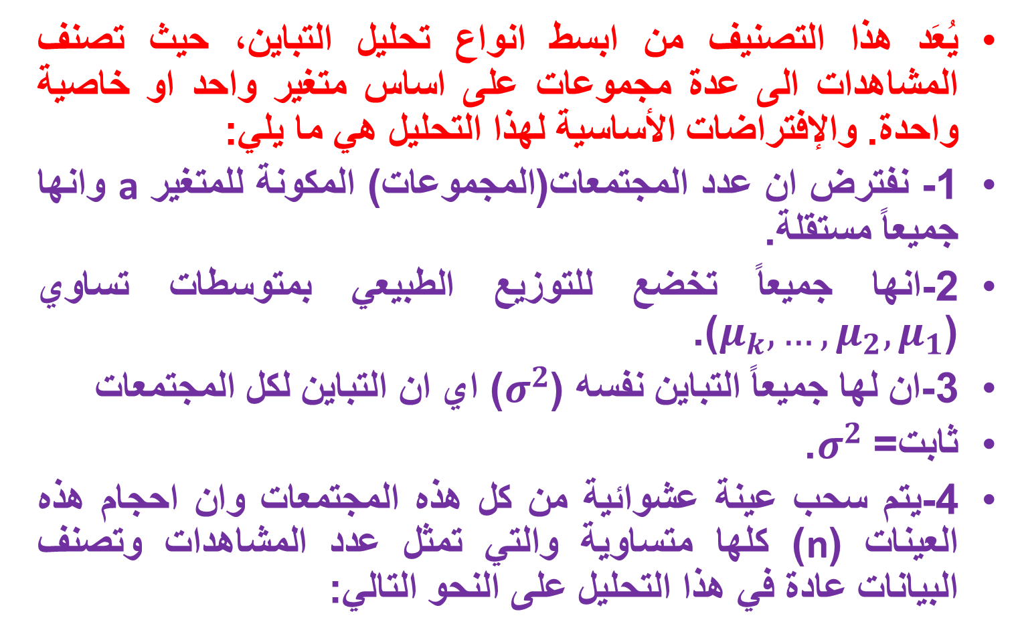
التصنيف الأحادي(في حالة تساوي احجام العينات)
يُعَد هذا التصنيف من ابسط انواع تحليل التباين، حيث تصنف المشاهدات الى عدة مجموعات على اساس متغير واحد او خاصية واحدة. والإفتراضات الأساسية لهذا التحليل هي ما يلي:
1- نفترض ان عدد المجتمعات(المجموعات) المكونة للمتغير a وانها جميعاً مستقلة.
2-انها جميعاً تخضع للتوزيع الطبيعي بمتوسطات تساوي ($μ_{k},…,μ_{2},μ_{1}$).
3-ان لها جميعاً التباين نفسه ($σ^{2}$) اي ان التباين لكل المجتمعات
ثابت= $σ^{2}$.
4-يتم سحب عينة عشوائية من كل هذه المجتمعات وان احجام هذه العينات (n) كلها متساوية والتي تمثل عدد المشاهدات وتصنف البيانات عادة في هذا التحليل على النحو التالي:

Slide 7
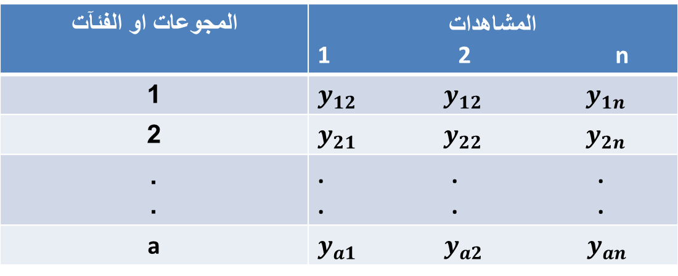
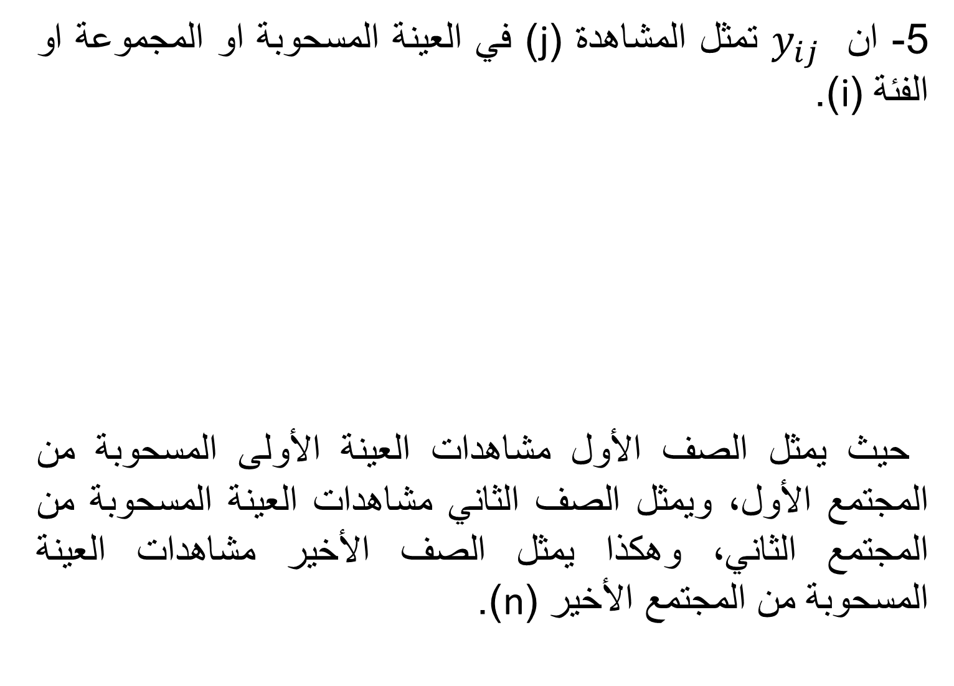
5- ان $y_{ij}$ تمثل المشاهدة (j) في العينة المسحوبة او المجموعة او الفئة (i).
حيث يمثل الصف الأول مشاهدات العينة الأولى المسحوبة من المجتمع الأول، ويمثل الصف الثاني مشاهدات العينة المسحوبة من المجتمع الثاني، وهكذا يمثل الصف الأخير مشاهدات العينة المسحوبة من المجتمع الأخير (n).
المجوعات او الفئآت | المشاهدات 1 2 n
1 | $y_{12}$ $y_{12}$ $y_{1n}$
2 | $y_{21}$ $y_{22}$ $y_{2n}$
. . | . . . . . .
a | $y_{a1}$ $y_{a2}$ $y_{an}$

Slide 8
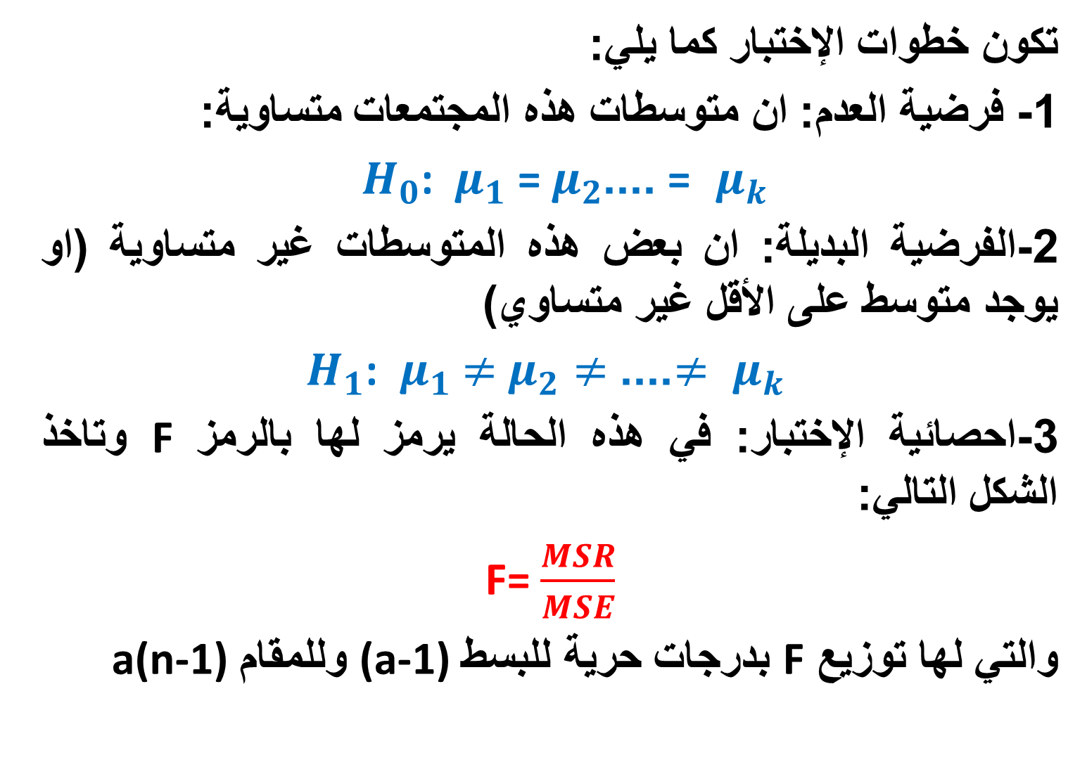
تكون خطوات الإختبار كما يلي:
1- فرضية العدم: ان متوسطات هذه المجتمعات متساوية:
$μ_{k}$ = .... $H_{0}$: $μ_{1}$ = $μ_{2}$
2-الفرضية البديلة: ان بعض هذه المتوسطات غير متساوية (او يوجد متوسط على الأقل غير متساوي)
$≠ μ_{k}$ .... $≠$ $H_{1}$: $μ_{1}$ $≠$ $μ_{2}$
3-احصائية الإختبار: في هذه الحالة يرمز لها بالرمز F وتاخذ الشكل التالي:
F= $\frac{MSR}{MSE}$
والتي لها توزيع F بدرجات حرية للبسط (a-1) وللمقام a(n-1)

Slide 9
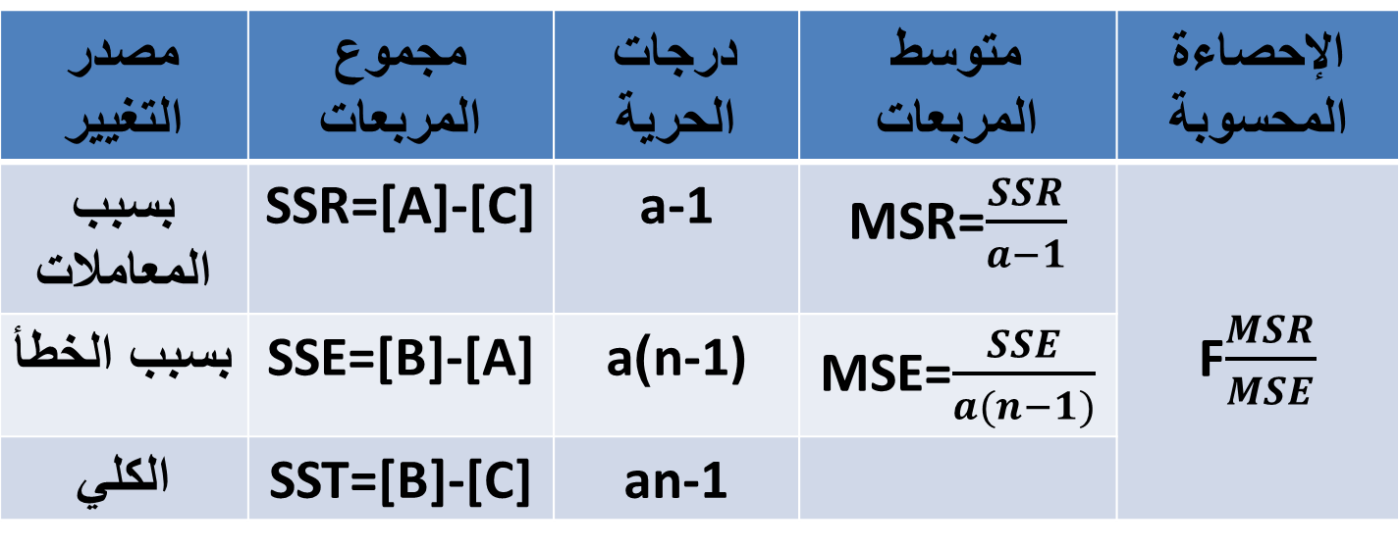
يمكن الحصول على الإحصاءة F بتنظيم الحسابات في جدول يسمى (جدول تحليل التباين ANOVA TABLE) كما يلي:
4-حدود منطقتي القبول والرفض: يتم الحصول عليها من جدول توزيع F بدرجات حرية للبسط a-1 وللمقام a(n-1) (اختبار الطرف الأيمن).
5-المقارنة والقرار:اذا كانت قيمة F المحسوبة من تحليل التباين اقل من قيمة F الجدولية نقبل فرضية العدم بتساوي المتوسطات والعكس صحيح.
مصدر التغيير | مجموع المربعات | درجات الحرية | متوسط المربعات | الإحصاءة المحسوبة
بسبب المعاملات | SSR=[A]-[C] | a-1 | MSR=$\frac{SSR}{a−1}$ | F$\frac{MSR}{MSE}$
بسبب الخطأ | SSE=[B]-[A] | a)n-1) | MSE=$\frac{SSE}{a(n−1)}$
الكلي | SST=[B]-[C] | an-1

